Slide 1
Báo cáo kết thúc môn học Lập trình di động 2 Xây dựng ứng dụng “Cấp phát văn phòng phẩm”

Slide 2
Sinh viên thực hiện : Nhóm 25
Nguyễn Thanh Thiện
Phạm Tuấn Hưng

Slide 3
Tên ứng dụng : Cấp phát văn phòng phẩm
Cập nhật , tìm kiếm , xem , hiện thị văn phòng phầm , phòng ban , cấp phát văn phòng phẩm, nhân viên, thống kê
Lưu dữ liệu

Slide 4

Màn hình chờ

Slide 5
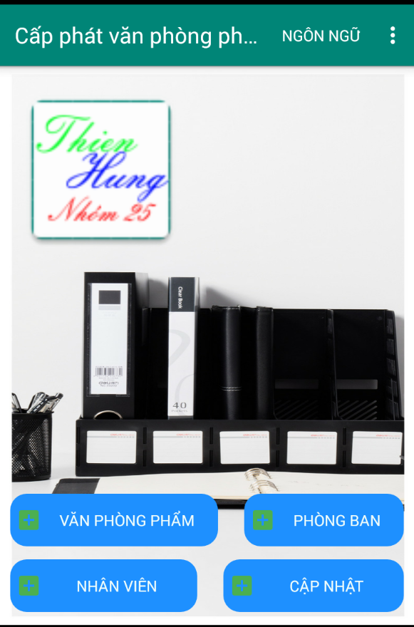
Màn hình trang chủ

Slide 6
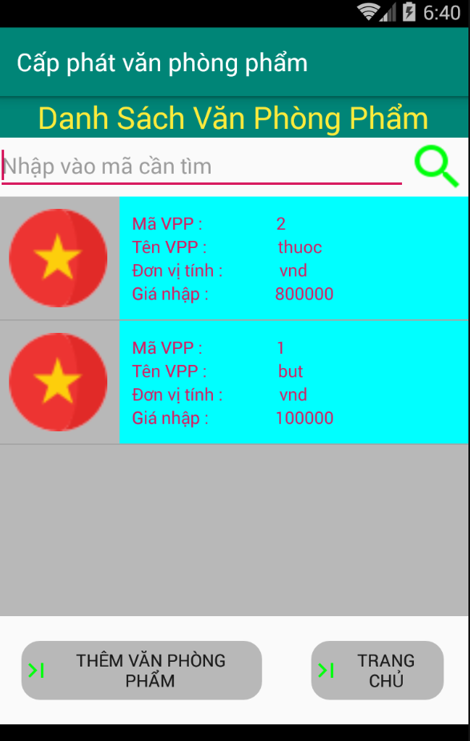
Màn hình văn phòng phẩm

Slide 7
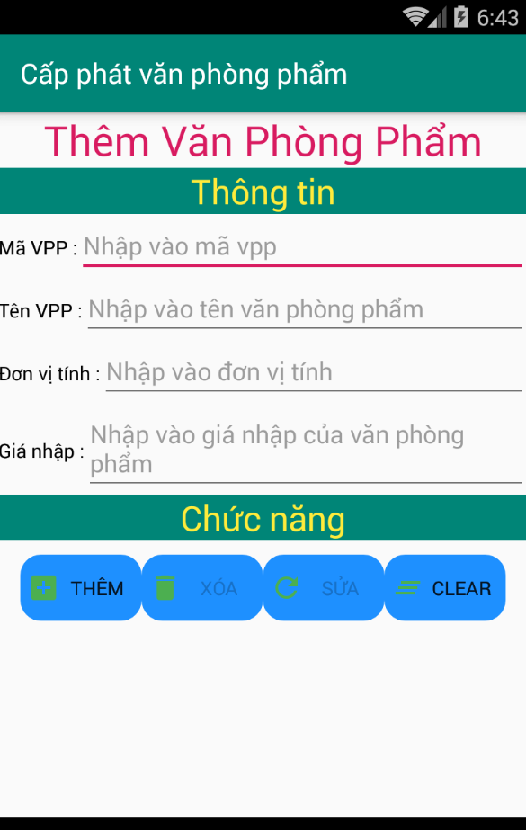
Màn hình thêm văn phòng phẩm

Slide 8
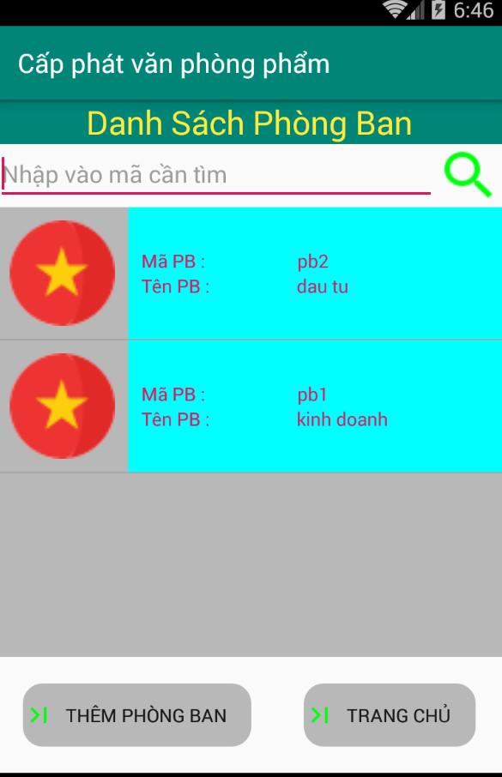
Mà hình phòng ban

Slide 9
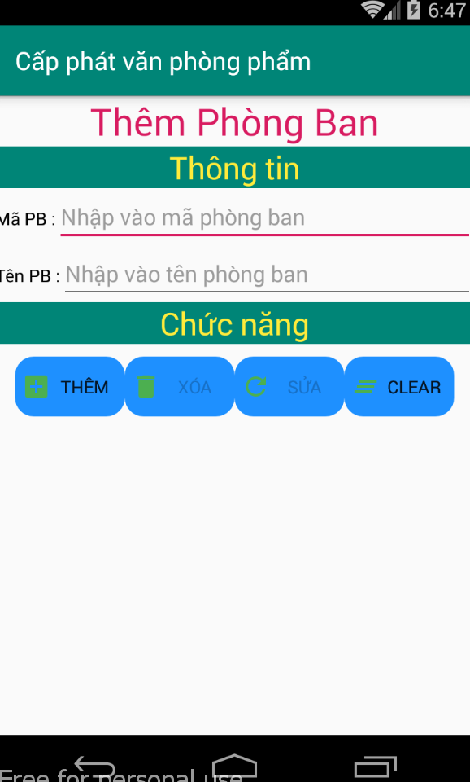
Màn hình thêm phòng ban

Slide 10
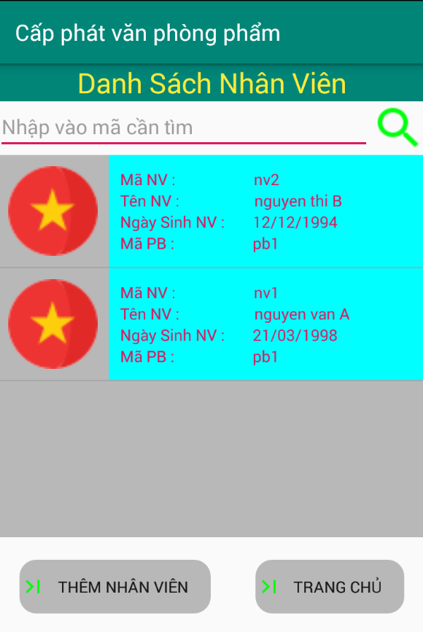
Màn hình nhân viên

Slide 11
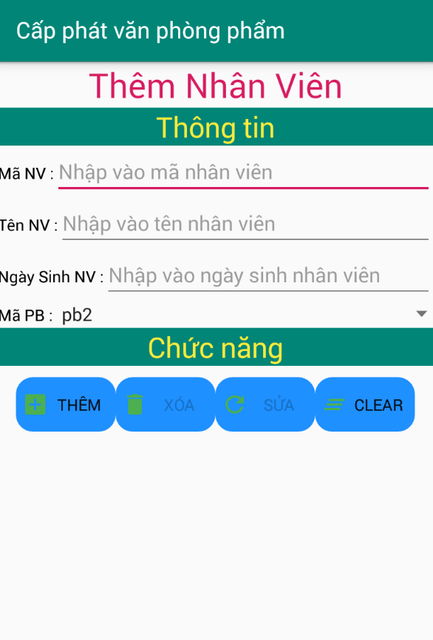
Màn hình thêm nhân viên

Slide 12
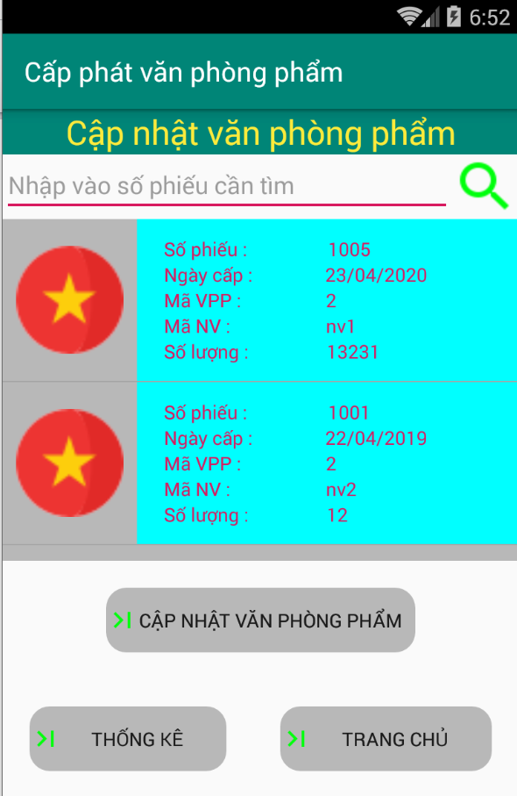
Màn hình cập nhật vpp

Slide 13
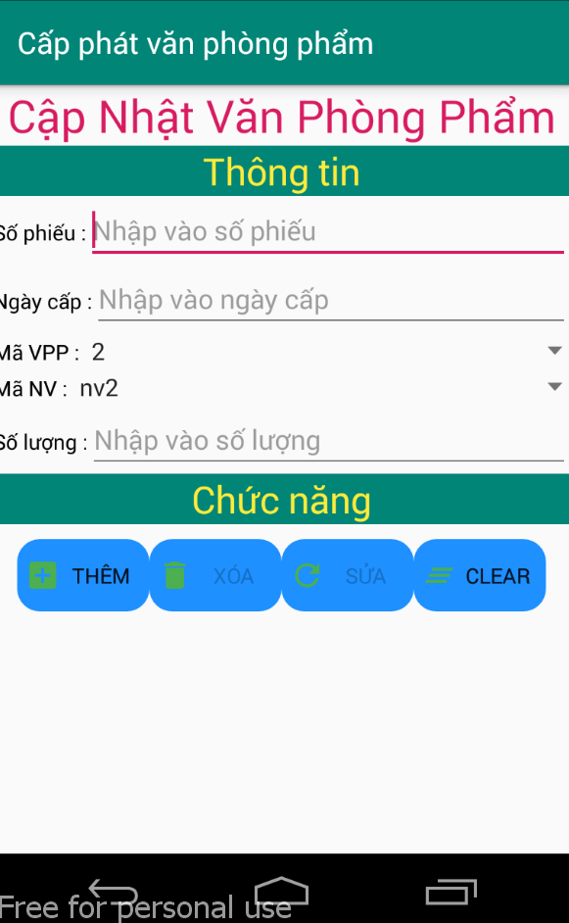
Màn hình thêm CNVPP

Slide 14
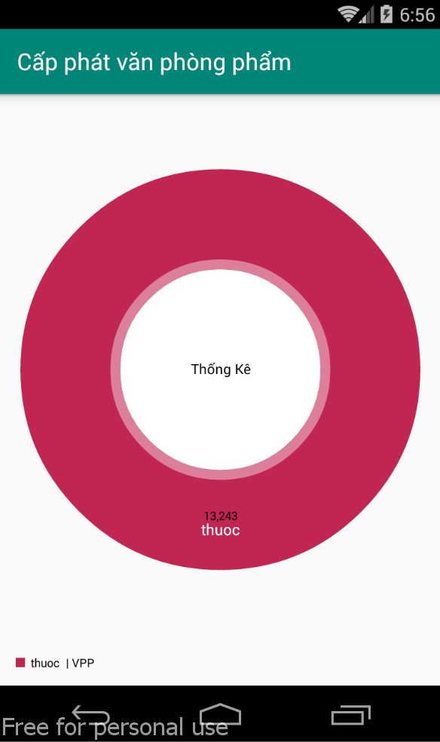
Màn hình thống kê

Slide 15
Cảm ơn

